Slide 1

Clase 1 - Introduccion

Slide 2
Spring
Spring es una plataforma de trabajo (framework) creada en 2003. Simplicidad es una de las palabras que podrian definir a este gran framework.
Nos da la ventaja de poder eliminar de nuestro codigo la responsabilidad de Crear Objetos y paso de dependencias entre ellos. Con lo que tendremos codigo muchos mas limpio.
Es un framewor escrito en java. https://spring.io la web Oficial

Slide 3
Framework
Spring Framework es una plataforma que nos proporciona una infraestructura que actúa de soporte para desarrollar aplicaciones Java.
Spring maneja toda la infraestructura y así te podes centrar en tu aplicación. Diciéndolo de otra forma, Spring es el “Pegamento” que une todos los componentes de la aplicación, maneja su ciclo de vida y la interacción entre ellos.

Slide 4
Framework
Pero … Que es un framework ?…

Slide 5
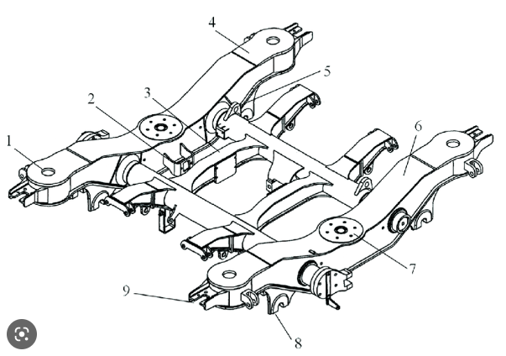
Framework
Desde un punto de vista sencillo, es un esquema (un esqueleto, un patrón o estructura) para el desarrollo y/o la implementación de una aplicación.

Slide 6
Spring Framework
Spring es un gran contenedor que permite contener en su interior a otros componentes, incluidos otros contenedores. Un contenedor posee, además de la habilidad de contener otros componentes, la de organizar dichos componentes en su interior, manejar su ciclo de vida, entre otras características.

Slide 7
Spring Framework
Spring es que es un conjunto de módulos, de los cuales podemos utilizar los que queramos. No estamos atados a utilizar todo el framework completo en los desarrollos que emprendamos. El corazón de Spring, el “core”, realiza lo que es llamado inversión de control (CI)/ inyección de dependencias (DI).

Slide 8
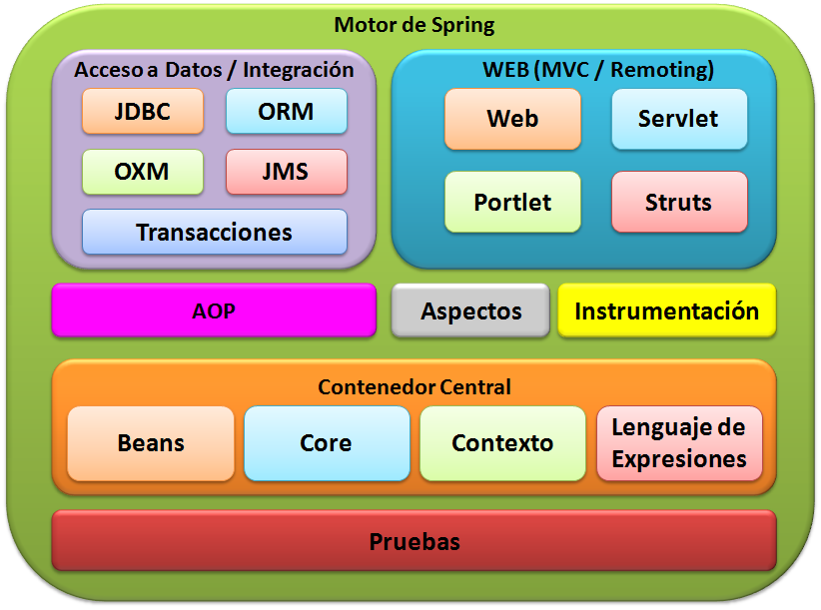
Spring Framework (Modulos)

Slide 9
Spring Framework (Modulos)
1. Core Container.
2. Data Access/Integration.
3. Web.
4. AOP (Aspect Oriented Programming).
5.Test.

Slide 10
Spring Framework (Modulos)
Adicionalmente Spring tiene una serie de proyectos independientes basados en el core del Framework que nos permiten completarnos al momento de seleccionarlo como plataforma de desarrollo:
1. Spring Data.
2. Spring Integration.
3. Spring Batch.
4. Spring Security
5. Spring Web Flow
6. Spring Boot
y hay muchos mas ...

Slide 11
Spring Framework (DI)
Inyeccion de dependencias
La DI (dependency injection) permite a un objeto que conozca sus dependencias mediante una interfaz y no por su implementación. De esta forma, la implementación puede variar sin que el objeto dependiente se dé cuenta. La gran ventaja de la DI es el acoplamiento débil entre objetos.

Slide 12
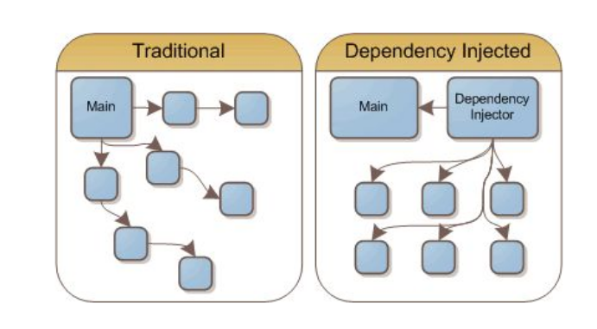
Spring Framework (DI)

Slide 13
Spring Framework (DI)
El objetivo es lograr un bajo acoplamiento entre los objetos en nuestra aplicación. Con este patrón, los objetos no crean o buscan sus dependencias, sino que éstas son suministradas al objeto a través de un tercero (El contenedor). El contenedor (la entidad que coordina cada objeto en el sistema) es el encargado de realizar este trabajo al momento de instanciar el objeto. Se invierte la responsabilidad en cuanto a la manera en que un objeto obtiene la referencia a otro objeto.

Slide 14
Spring Framework (IoC)
Inversion de control
En inglés, conocido como Inversion of Control (IoC), es un estilo de programación en el cual un framework o librería controla el flujo de un programa. Esto representa un cambio con respecto a paradigmas tradicionales donde el
desarrollador especifica todo el flujo del programa.

Slide 15
Resumen
- Spring es un Framework hecho en Java
- Es un gran contenedor que maneja el ciclo de vida de los objetos contenidos
- Se basa en dos pilares (patrones) importantes que son la IoC y la DI.
-Es un conjunto de modulos, de los cuales solo necesitamos el Core que es quien implementa el Contenedor, la Ioc e DI .

Slide 16

Spring Beans

Slide 17
Spring Beans
Es un componente de software que tiene la particularidad de ser reutilizable. En el lenguaje de programación java cumplen varios criterios:
1. Tienen todos sus atributos privados (private).
2. Tienen métodos set() y get() públicos de los atributos privados que nos interese.
3. Tienen un constructor público por defecto.

Slide 18
Spring Beans
Quien los crea?

Slide 19
Spring Beans
Quien los crea? El contenedor

Slide 20
Spring Beans
Quien los crea? El contenedor
El contenedor se encuentra en el Core del Framework y utiliza inyección de dependencias para gestionar los componentes que forman la aplicación. Se encarga de varias tareas, como crear, conectar y alojar los objetos definidos por los beans. Además, hace de dispenser proporcionando beans por petición. El contenedor se encarga de

Slide 21
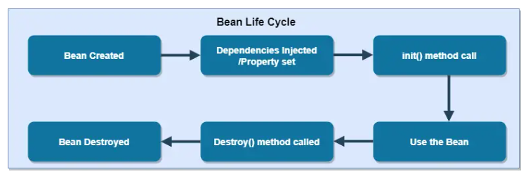
Ciclo de vida de los beans

Slide 22
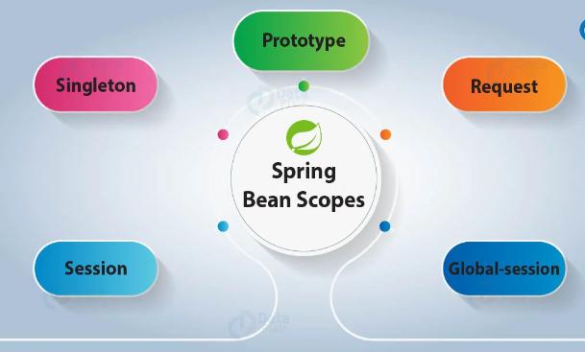
Spring Beans (Scope)

Slide 23
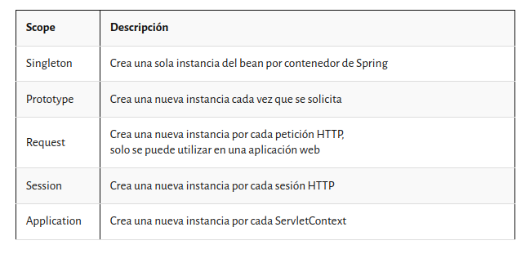
Spring Beans (Scope)

